Slide 1
МБДОУ д/с №5 «Родничок» комбинированного вида с. Сарыг-Сеп
Дистанционное обучение 4 неделя (с 25 по 31 марта 2024г.) Подготовительная к школе группа длительность занятия 30 минут
Воспитатель: Арапчаа Я.В

Slide 2
Уважаемые родители!
Во время деятельности с ребенком сделайте, пожалуйста, фотографии.
Отправить фотографии можно в группу или лично вашему воспитателю.

Slide 3


Занятие: ФЭМП «математика». Тема: «Сколько».
Спросить у ребенка, сколько карандашей лежит в коробке?
6
5
7
9

Slide 4
ЗАМЕЧАТЕЛЬНО!!!
7

Slide 5
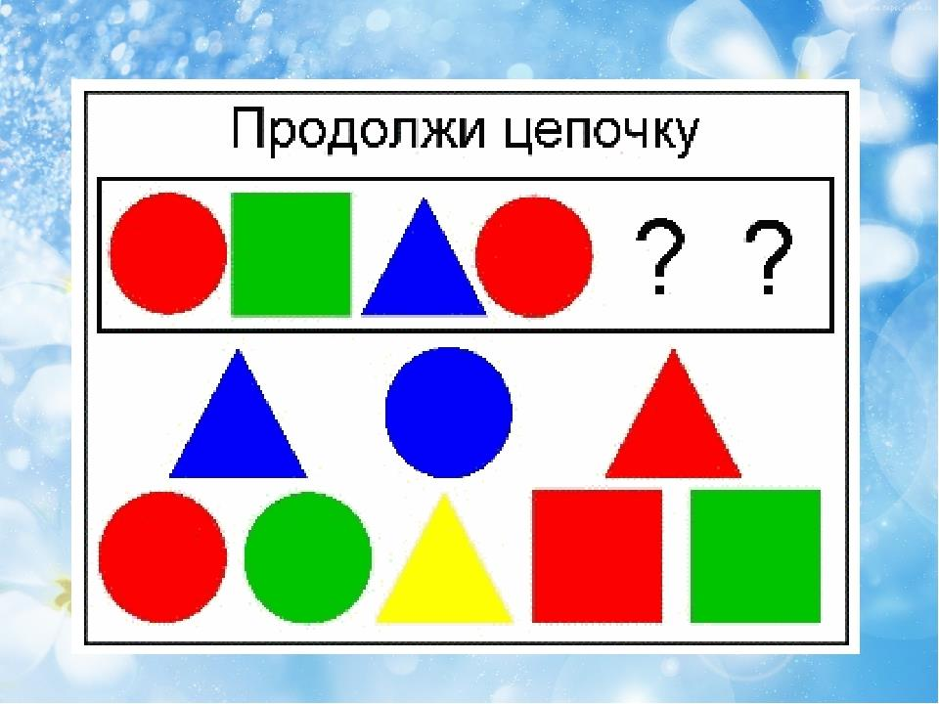

Slide 6
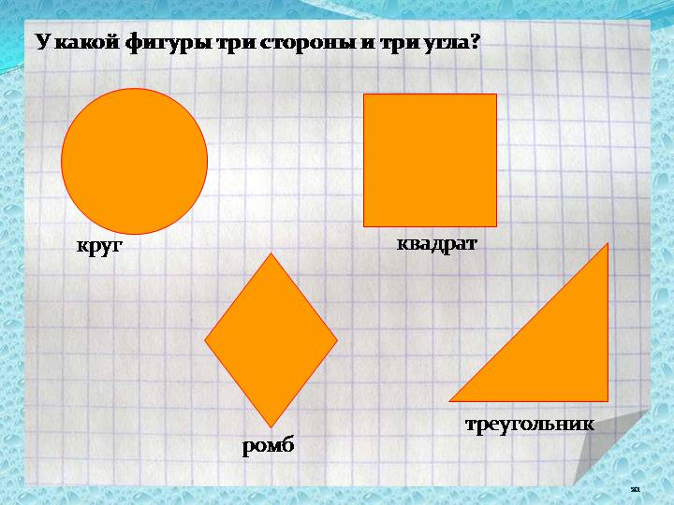

Slide 7
Задайте ребенку следующие вопросы:
1. Тебе понравилось занятие?
2. Назови геометрические фигуры?

Slide 8
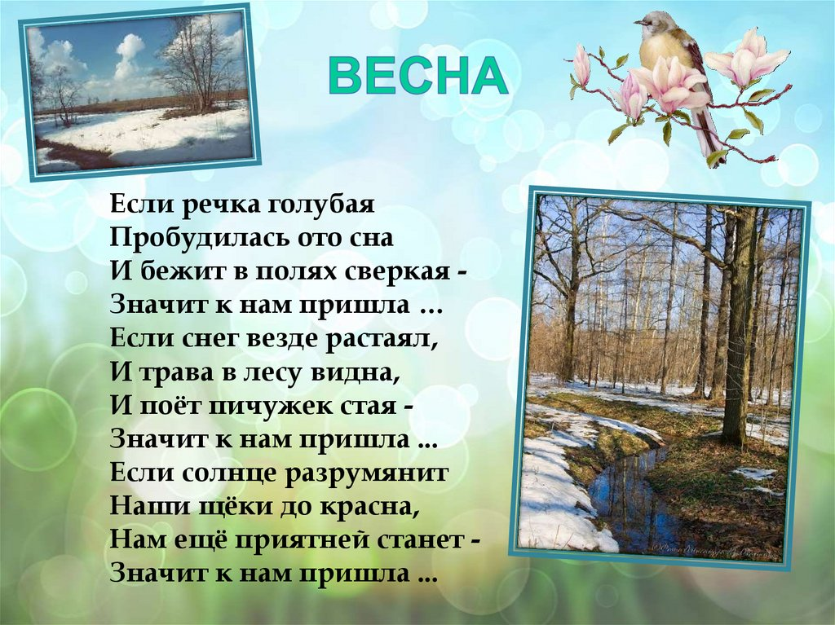
Занятие: «Ознакомление с окружающим миром» Тема: «Весна».
Прочитать текст ребенку.

Slide 9
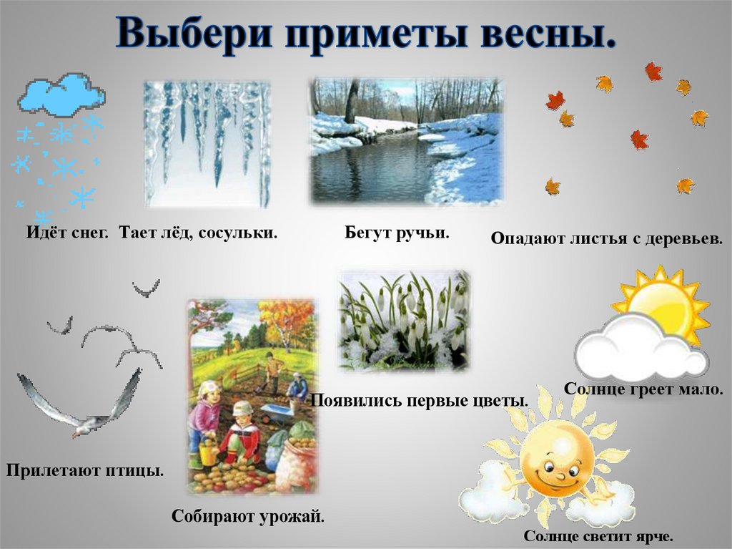

Slide 10
Задайте ребенку следующие вопросы:
1. По каким приметам можно узнать приход весны?
2. На каких крыльях прилетает к нам весна?
3. Почему тает снег?

Slide 11
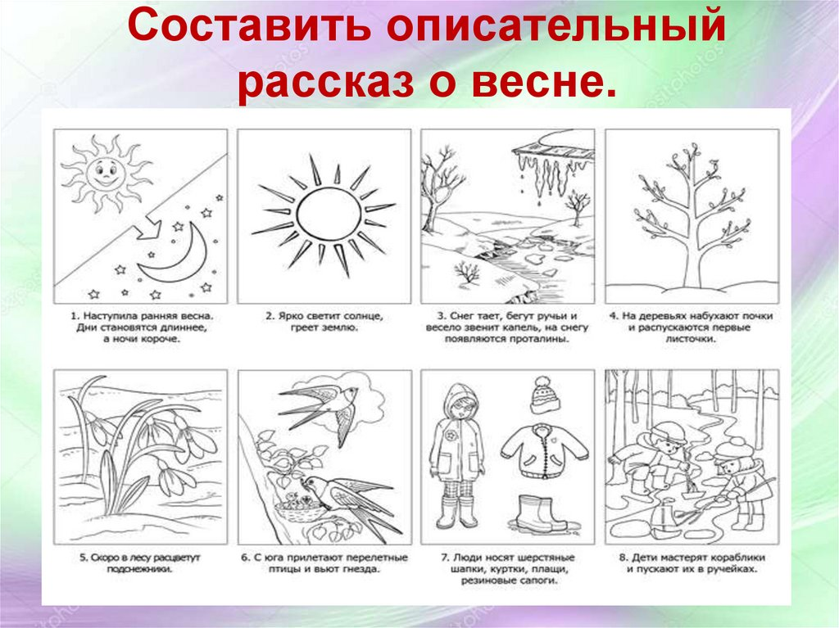
Занятие: «Развитие речи». Тема:«Ранняя весна»

Slide 12
Прочитать ребенку стихотворение!
Выглянуло солнышко,
Ахнуло: Проспало!
Теплыми ладошками
Тучи разогнало.
Растопило снег вокруг
Яркими лучами,
И земля покрылась вдруг
Первыми цветами.
Побежали ручейки,
Птицы прилетели,
И деревья из листвы
Вновь наряд надели.
Солнце улыбается :
Все теперь как надо!
И с весной - красавицей
встретиться я радо!

Slide 13
Задайте ребенку следующие вопросы:
1. Назовите весенние месяцы.
2. Что весной появляется на деревьях?
3. Какая птица прилетела первая? Почему?

Slide 14
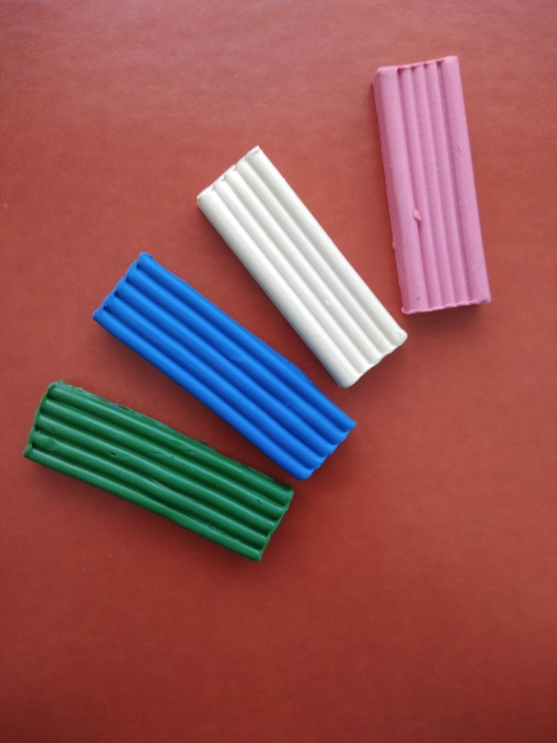

Занятие: Лепка Тема: «Подснежник».
Что нам необходимо:
доска для лепки, цветной картон, пластилин четырёх цветов (зелёный, синий, розовый и белый).

Slide 15
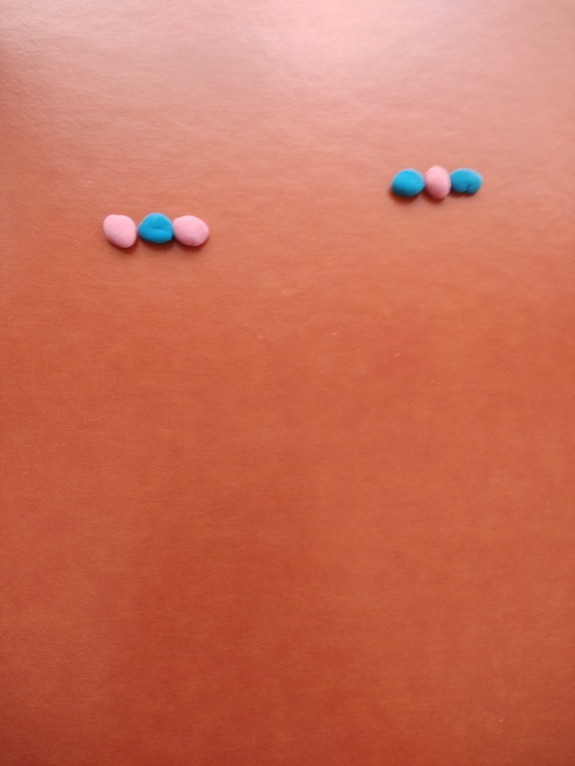
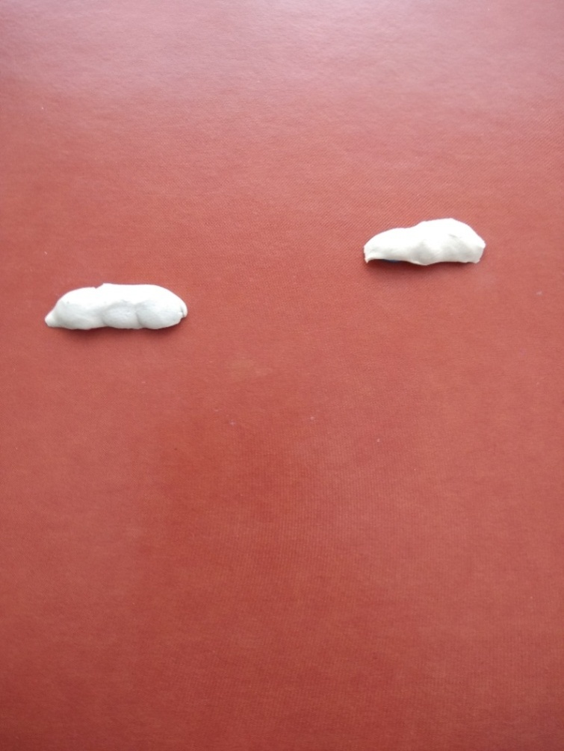
1. Из синего и розового пластилина скатываем по три шарика и располагаем их на картоне двумя группами, чередуя цвета.
2. Затем прячем шарики под белым пластилином.

Slide 16
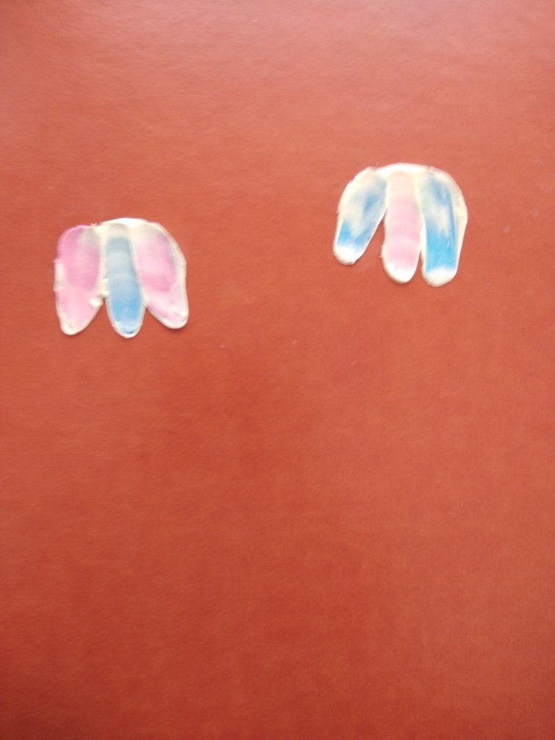
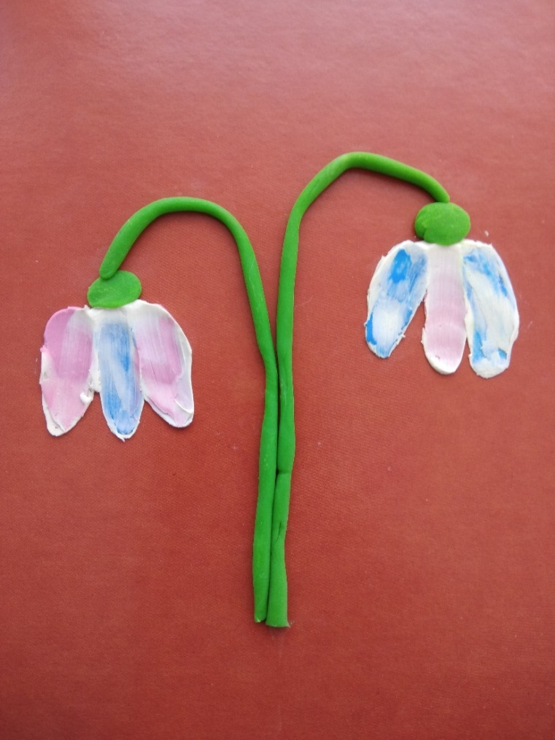
3. погреть пластилиновые сугробики ладошками, чтобы они стали мягкими. А потом аккуратно разгрести "снег" сверху вниз.
4. Скатываем длинные колбаски и делаем стебельки. При необходимости младшим детям оказываем помощь.

Slide 17
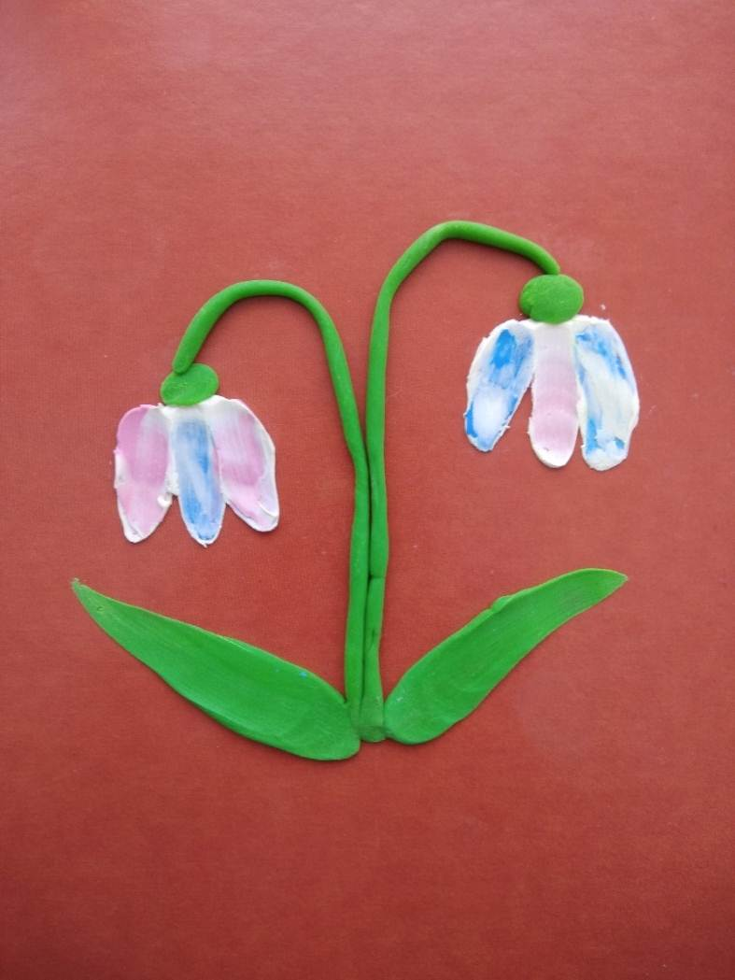
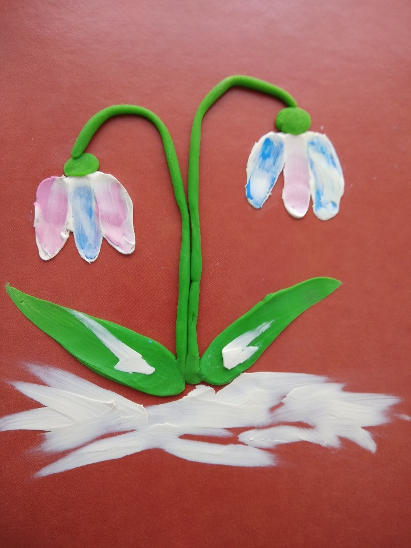
5. Осталось сделать листья. «колбаску» и расплющить.
6. Можно дополнить работу снегом на земле и листьях.

Slide 18
Задайте ребенку следующие вопросы:
1. Какой месяц считается месяцем цветения подснежников?
2. Почему подснежники спешат?

Slide 19
Занятие «Рисование». Тема: «Подснежник».
Что нам необходимо?
Банки с водой, кисти, гуашь (листы бумаги А-3 салфетки, иллюстрации с изображением подснежник.

Slide 20
Прочитать стихотворение
Уж тает снег, бегут ручьи,
В окно повеяло весною…
Засвищут скоро соловьи,
И лес оденется листвою!

Slide 21
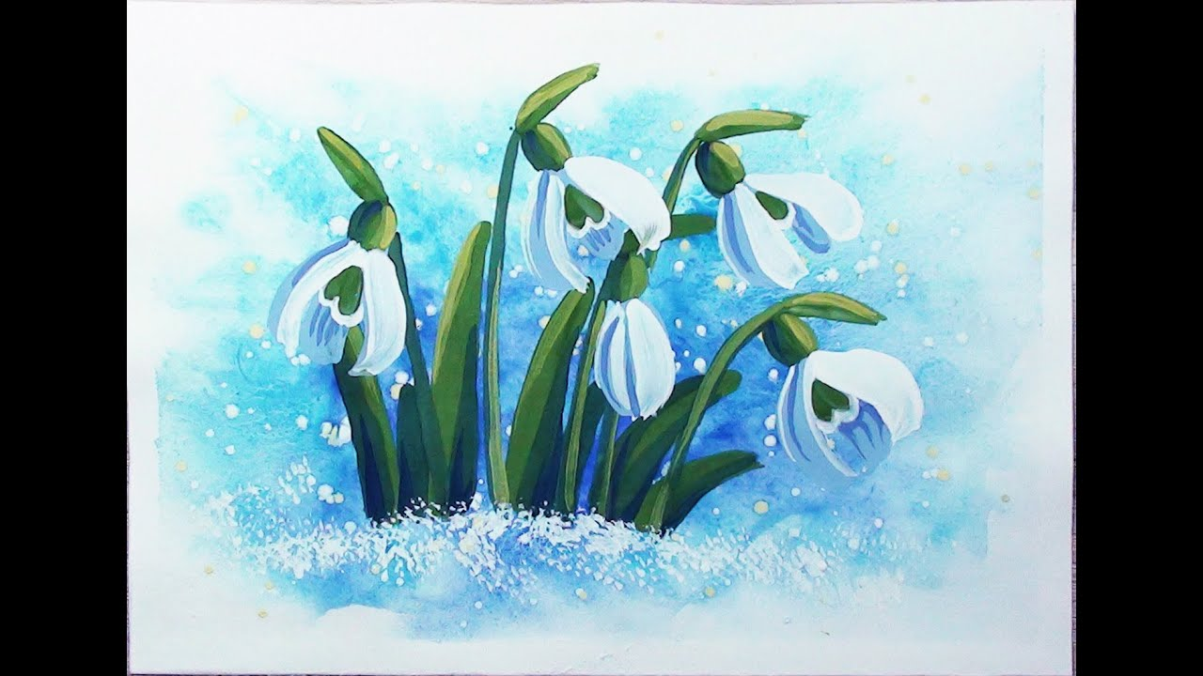
Рассмотрите с ребенком рисунок

Slide 22
